Slide 1

Министерство образования и науки Республики Бурятия
Совершенствование правового положения государственных
(муниципальных) учреждений в рамках реализации ФЗ-83
Заместитель министра образования и науки Республики Бурятия
Александр Иннокентьевич Бочеев

Slide 2
Законодательная и нормативно-правовая база, предшествующая разработке Федерального Закона от 08.05.2010 № 83-ФЗ
- Концепция развития гражданского законодательства Российской Федерации,
одобренной решением Совета при Президенте РФ по кодификации и
совершенствованию гражданского законодательства от 07.10.2009;
План мероприятий по совершенствованию государственного управления
в 2009 - 2010 годах, утвержденным распоряжением Правительства РФ
от 03.12.2009 № 1862-р.
Бюджетное послание Президента Российской Федерации Федеральному
Собранию от 25 мая 2009 г., в котором была поставлена задача
совершенствования правового положения государственных
(муниципальных) учреждений.

Slide 3
Цели и задачи реализации Федерального Закона от 08.05.2010 № 83-ФЗ
- повышение качества государственных (муниципальных) услуг, предоставляемых населению;
создание стимула и мотивации для учреждений к эффективному использованию финансовых ресурсов и государственного (муниципального) имущества;
обеспечение прозрачности деятельности бюджетных учреждений;
изменение предмета отчетности бюджетного учреждения: от отчета об исполнении сметы к отчету о результатах деятельности и об использовании закрепленного за учреждением имущества;

Slide 4
Сравнительная характеристика существующих бюджетных учреждений и бюджетных учреждений нового типа
В НАСТОЯЩЕЕ ВРЕМЯ:
Собственник всего имущества бюджетных учреждений – это либо Российская Федерация, либо субъект Российской Федерации, либо муниципальное образование (ст. 296 ГК РФ).
КАК СТАНЕТ:
Собственник всего имущества бюджетных учреждений – это либо Российская Федерация, либо субъект Российской Федерации, либо муниципальное образование (ст. 296 ГК РФ, п. 9 ст. 9.2 Закона «О некоммерческих организациях»).
ВСЕ ИМУЩЕСТВО ПО ПРЕЖНЕМУ ОСТАЕТСЯ В СОБСТВЕННОСТИ СООТВЕТСТВУЮЩЕГО ПУБЛИЧНОГО ПРАВОВОГО ОБРАЗОВАНИЯ, СЛЕДОВАТЕЛЬНО ПРИВАТИЗАЦИИ ЭТОГО ИМУЩЕСТВА НЕ ПРОИЗОЙДЕТ

Slide 5
Сравнительная характеристика существующих бюджетных учреждений и бюджетных учреждений нового типа
В НАСТОЯЩЕЕ ВРЕМЯ:
Бюджетное учреждение не может быть признано несостоятельным (банкротом) (ч. 4 ст. 61 ГК РФ).
КАК СТАНЕТ:
Бюджетное учреждение не может быть признано несостоятельным (банкротом) (ч. 4 ст. 61 ГК РФ).
БАНКРОТСТВО НОВОГО БЮДЖЕТНОГО УЧРЕЖДЕНИЯ НЕВОЗМОЖНО

Slide 6
Сравнительная характеристика существующих бюджетных учреждений и бюджетных учреждений нового типа
КАК СТАНЕТ:
Закон регулирует отношения по крупным сделкам, с передачей имущества в пользование или в залог, при условии что цена такой сделки превышает 10% балансовой стоимости активов бюджетного учреждения). Крупная сделка может быть совершена только с предварительного согласия учредителя (п. 12 ст. 9.2 Закона «О некоммерческих организациях» )
В НАСТОЯЩЕЕ ВРЕМЯ:
Имущество находится у учреждения на праве оперативного управления, управление, владение и распоряжение таким имуществом осуществляется с согласия собственника этого имущества (ст. 120 и 296 ГК РФ).
ИМУЩЕСТВО ЯВЛЯЕТСЯ ГОСУДАРСТВЕННОЙ СОБСТВЕННОСТЬЮ, СДЕЛКИ С ИМУЩЕСТВОМ ПОДКОНТРОЛЬНЫ УЧРЕДИТЕЛЮ И СОБСТВЕННИКУ

Slide 7
Сравнительная характеристика существующих бюджетных учреждений и бюджетных учреждений нового типа
КАК СТАНЕТ:
Закон «О некоммерческих организациях» распространяется на новые бюджетные учреждения.
Бюджетное учреждение вправе осуществлять приносящую доход деятельность при условии, что такая деятельность указана в его учредительных документах и лишь постольку, поскольку это служит достижению целей, ради которых оно создано, и соответствующую этим целям (ст. 298 ГК РФ, п. 4 ст. 9.2 Закона «О некоммерческих организациях» )
В НАСТОЯЩЕЕ ВРЕМЯ:
Закон «О некоммерческих организациях» на бюджетные и автономные учреждения не распространяется (п.5 ст. 1 Закона «О некоммерческих организациях» ).
Бюджетное учреждение вправе осуществлять приносящую доход деятельность, если такое право предусмотрено учредительными документами (ст. 298 ГК РФ)

Slide 8
Сравнительная характеристика существующих бюджетных учреждений и бюджетных учреждений нового типа
КАК СТАНЕТ:
Госзадание для бюджетного учреждения должно содержать, в том числе:
предельные цены … (ст. 69.2 БК РФ)
Бюджетное учреждение вправе оказывать платные услуги только сверх установленного государственного (муниципального) задания, а также в рамках госзадания, если это прямо установлено в федеральном законе, на одинаковых при оказании одних и тех же услуг условиях (ст. 9.2 Закона «О некоммерческих организациях» ).
В НАСТОЯЩЕЕ ВРЕМЯ:
Госзадание для бюджетного учреждения должно содержать, в том числе:
предельные цены (тарифы) на оплату соответствующих услуг в случаях, если законодательством предусмотрено их оказание на платной основе, либо порядок установления указанных цен и тарифов (ст. 69.2 БК РФ)

Slide 9
Сравнительная характеристика существующих бюджетных учреждений и бюджетных учреждений нового типа
КАК СТАНЕТ:
Финансовое обеспечение осуществляется путем предоставления субсидии на выполнение госзадания.
Госзадание устанавливает показатели эффективности, объема, категории получателей госуслуги и результаты от оказания услуг - связь между финансовым обеспечением учреждения и качеством (результатом) его работы.
Не использованные до конца финансового года остатки субсидий, остаются в распоряжении бюджетного учреждения (п. 10 ст. 19 Закона 83-ФЗ).
В НАСТОЯЩЕЕ ВРЕМЯ:
Финансовое обеспечение ОУ осуществляется по смете.
Связь финансирования и результатов деятельности учреждения напрямую отсутствует, осуществляется содержание действующей сети учреждений, а не объема услуг (ст. 161, 221 БК РФ).

Slide 10
Министерство образования и науки Республики Бурятия
Ответственность руководителя бюджетного учреждения
ЗА ПРОСРОЧЕННУЮ КРЕДИТОРСКУЮ ЗАДОЛЖЕННОСТЬ – УВОЛЬНЕНИЕ;
ЗА УБЫТОК – ВЗЫСКАНИЕ В РАЗМЕРЕ УБЫТКА;
УСТАНОВЛЕНИЕ УКАЗАННЫХ НОРМ ТРЕБУЕТ ОТ УЧРЕДИТЕЛЯ БЮДЖЕТНОГО УЧРЕЖДЕНИЯ ПОСТОЯННОГО МОНИТОРИНГА ФИНАНСОВОГО СОСТОЯНИЯ БЮДЖЕТНОГО УЧРЕЖДЕНИЯ.

Slide 11

ОБЩАЯ СХЕМА РЕОРГАНИЗАЦИИ
МУНИЦИПАЛЬНЫХ УЧРЕЖДЕНИЙ
Государственные (муниципальные) учреждения:
бюджетные учреждения – получатели бюджетных средств
автономные учреждения – получатели субсидий
участники
бюджетного процесса
не являются участниками
бюджетного процесса
Государственные (муниципальные) учреждения:
казенные учреждения
бюджетные учреждения
автономные учреждения
≠
≈
участники
бюджетного процесса
не являются участниками
бюджетного процесса

Slide 12
Позиции, которые не меняются
у действующих бюджетных учреждений
при переходе к новому статусу
1. Счета учреждений
по-прежнему
открываются
только в казначействе
4. Недвижимым имуществом
учреждение не может
распоряжаться без согласия
собственника
5. Лицензии,
свидетельства об
аккредитации, иные
разрешительные
документы,
выданные учреждению,
продолжают
действовать
2. На все закупки
распространяется
действие
Закона № 94-ФЗ
При переходе к новому
статусу остается
неизменным
6. Имущество
учреждений
сохраняется у них
в полном объеме без
перезакрепления
3. Система управления:
не требуется переназначение
руководителя и иных
работников учреждения
В целом организационные мероприятия сведены
к минимуму – необходимо будет только
внести изменения в устав. Помимо этого 2010 и 2011
год будет переходным, учреждение уже в новом статусе
будет финансироваться по укрупненной смете

Slide 13
Министерство образования и науки Республики Бурятия
Вопросы формирования перечня услуг, предоставляемых образовательным учреждением
Каким образом получить дополнительные ресурсы на развитие школы?
Какие потребности существуют у потенциальных клиентов школы и как их выявлять?
Кто эти самые потенциальные клиенты – только ли учащиеся школы и их семьи?
Какие образовательные услуги школы пользуются спросом и какие услуги необходимо создавать?
Что же может предложить школа своему потребителю, чем она может его заинтересовать?

Slide 14
Министерство образования и науки Республики Бурятия
Процесс формирования муниципального задания
Маркетинговое исследование потребностей населения;
Анализ возможностей образовательного учреждения;
Формирование перечня услуг;
Определение стандартов (требований, условий) к оказанию услуг;
Определение стоимости услуг (нормативов финансирования);
Требования к отчетности и проведению контрольных проверок.

Slide 15
Министерство образования и науки Республики Бурятия
Финансовое обеспечение выполнения муниципального задания
Объемы субсидий автономным и(или) бюджетным учреждениям определяются заказчиком в соответствии с государственным (муниципальным) заданием на основании нормативов затрат на оказание государственных (муниципальных) услуг, утвержденным нормативно-правовым актом с учетом расходов:
- на содержание недвижимого имущества и особо ценного движимого имущества,
- на уплату налогов, по которым в качестве объекта налогообложения признается соответствующее имущество, в том числе земельные участки.

Slide 16

Стоимость услуги по предоставлению общего образования
Стоимость услуги
по предоставлению общего образования
Субвенция регионального бюджета
Средства местного бюджета
норматив финансирования
на реализацию общеобразовательной
программы общего
образования
норматив финансирования
на организацию предоставления
образовательной услуги
Расходы на развитие учреждения, утверждаемые соответствующими программами

Slide 17
Министерство образования и науки Республики Бурятия
Проблемы реализации ФЗ-83
Несовершенство нормативной базы (нет нормативных документов регламентирующих деятельность проверяющих органов в части автономных учреждений , по привычке предъявляются требования как к бюджетным учреждениям.)
Нет муниципального норматива.
Формальный подход при установлении взаимосвязи между выполнением требований к оказанию услуги, индикаторов оценки выполнения задания и финансового обеспечения

Slide 18
Новые механизмы финансирования образовательных услуг для автономных и бюджетных учреждений
СТАНДАРТЫ
государственных
образовательных услуг
Муниципальное задание
на оказание
образовательных услуг
населению
требования к качеству
и доступности услуг
Предоставление
образовательных услуг
контроль
мониторинг
принятие решений
обратная связь
Notes:
18
18

Slide 19
Министерство образования и науки Республики Бурятия
Ключевые проекты системы общего образования РБ
ПНПО
КПМО
КОЭРСО
Рейтингование муниципалитетов и школ
Сетевые образовательные программы
КМРСО
Наша новая школа

Slide 20
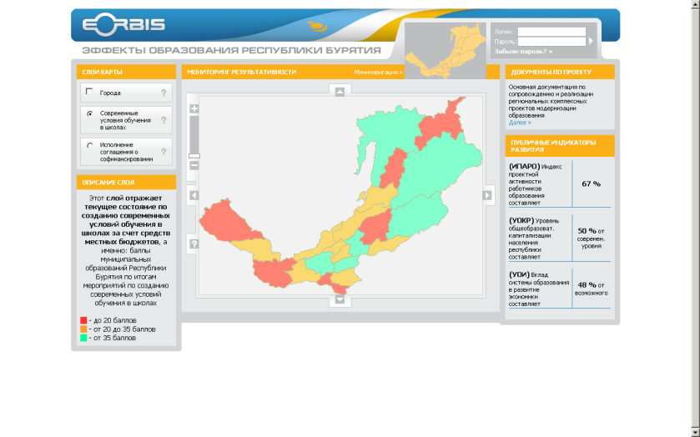
КОЭРСО – комплексная оценка эффективности региональной системы образования Республики Бурятия

Slide 21
РЕЙТИНГ МУНИЦИПАЛЬНЫХ СИСТЕМ ОБРАЗОВАНИЯ РЕСПУБЛИКИ БУРЯТИЯ - 2009Г. (УТВЕРЖДЕН ПРИКАЗОМ МИНОБРНАУКИ РБ ОТ 10.03.2010Г. №222)
N | Наименование | Баллы
 |  | Внедрение и развитие новых экономических механизмов | Качество образования | Развитие профессионального мастерства педагогических работников | Внедрение эффективных управленческих моделей | Развитие образовательной инфраструктуры | Итого
 | Максимально возможное количество баллов | 164,95 | 292,35 | 227,06 | 147,58 | 168,06 | 1000,0
1 | Городской округ "город Северобайкальск" | 92,77 | 149,75 | 130,76 | 53,80 | 164,04 | 591,12
2 | Муниципальный район "Хоринский район" | 58,31 | 113,16 | 179,35 | 37,08 | 162,94 | 550,84
3 | Муниципальный район "Заиграевский район" | 100,47 | 100,28 | 112,35 | 59,87 | 165,47 | 538,44
4 | Городской округ "город Улан-Удэ" | 91,70 | 103,18 | 119,01 | 53,22 | 158,54 | 525,65
5 | Муниципальный район "Селенгинский район" | 84,69 | 107,09 | 115,84 | 27,74 | 158,66 | 494,02
6 | Муниципальный район "Бичурский район" | 77,05 | 74,97 | 121,89 | 60,68 | 127,82 | 462,41
7 | Муниципальный район "Курумканский район" | 65,14 | 92,44 | 117,99 | 19,85 | 160,65 | 456,07

Slide 23
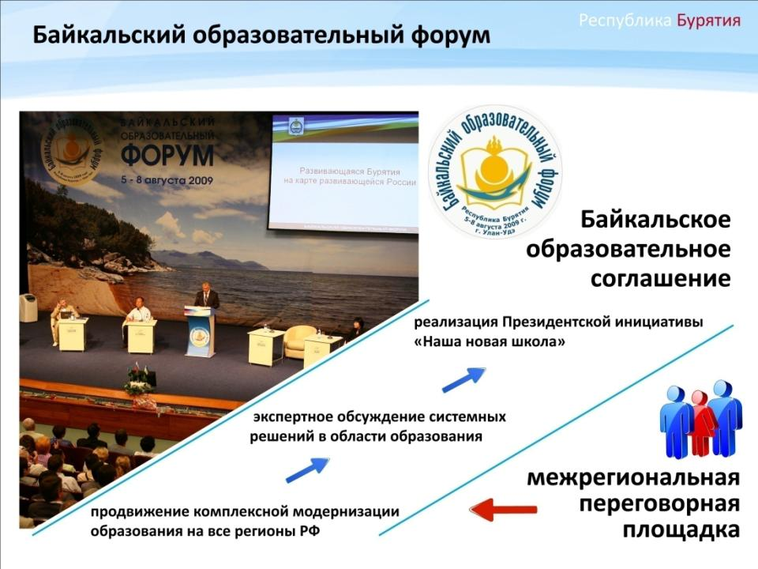
Notes:
В 2009 г. в республике состоялся Байкальский образовательный форум, в рамках которого, для объединения усилий регионов участников КПМО по ключевым направлениям, было подписано Байкальское образовательное соглашение о создании межрегиональной переговорной площадки по продвижению комплексной модернизации образования на все регионы РФ и реализации Президентской инициативы «Наша новая школа», экспертного обсуждения системных решений в области образования.
23

Slide 24
Министерство образования и науки Республики Бурятия
Спасибо за внимание!
Заместитель министра образования и науки Республики Бурятия А.В.Бочеев 25 ноября 2010г.

